Slide 1
Europese Openbare aanbesteding
EA Vernieuwing Contactcenter behoefte (CPaaS)
Sociale Verzekeringsbank
Dinsdag 13 november 2018

Slide 2
Agenda
Voorstellen
Introductie Sociale Verzekeringsbank
Opdrachtomschrijving
Doelstellingen
Verwachtingen Opdrachtnemer
Beoordeling
Looptijd Raamovereenkomst
Planning
Afsluiting

Slide 3

1. Voorstellen

Slide 4
2. Introductie Sociale Verzekeringsbank
Voor het getoonde fimpje (verhaal van de SVB) zie:
https://www.svb.nl/int/nl/over_de_svb/wie_zijn_we/wie_we_zijn/index.jsp

Slide 5
3. Opdrachtomschrijving
De SVB wil technologisch de volgende stap maken in het kader van de continuïteit en stabiliteit in de dienstverlening aan de burger en aan haar ketenpartners.
Tegelijkertijd wenst de SVB een betere kanaalsturing te ondersteunen aan de burgers waarbij wendbaarheid over klantcontactkanalen heen gewenst is. Daarnaast is er behoefte aan meer en geautomatiseerde instrumenten (tools) voor onderzoek naar klanttevredenheid. De gegenereerde datastromen uit de klantkanalen, alsmede de beoordeling van burger(s) over de geleverde dienstverlening van de SVB, worden (her)gebruikt voor structurele verbetering van de dienstverlening en (big)data analyses.

Slide 6
3. Opdrachtomschrijving
De SVB wenst waar mogelijk ontzorgd te worden. Om die reden is het de ambitie van de SVB om standaard gemanagde diensten af te nemen, waarbij de SVB een partner (de Opdrachtnemer) krijgt in wiens datacenter de CPaaS dienstverlening wordt gehost en waarbij ook een koppeling met het PSTN wordt afgeleverd.
Derhalve is er sprake van het uitbesteden van een dienst en wenst de SVB een Raamovereenkomst af te sluiten met één dienstverlener voor de uitvoering van deze dienstverlening.

Slide 7
3. Opdrachtomschrijving
De SVB wil met deze aanbesteding de dienst Communication Platform as a Service (CPaaS) verwerven. CPaaS behelst binnen het kader van deze aanbesteding het leveren van communicatiefunctionaliteiten zoals contactcenter- en bedrijfscommunicatiefunctionaliteiten als een dienst conform het Beschrijvend document respectievelijk het Programma van eisen.
Termen zoals:
UCaaS = Unified Communications as a Service,
CCaaS = Contact Center as a Service.

Slide 8
3. Opdrachtomschrijving
De opdracht bestaat uit een CPaaS platform geleverd als een dienst bestaande uit minimaal de volgende delen:
Bedrijfstelefonie functionaliteiten;
Contactcenter functionaliteiten;
Endpoints;
Omnichannel functionaliteiten;
Work force management;
Quality monitoring;
Rapportages;
Migratie en onderhoud van en support op het CPaaS platform;
Het afwikkelen van inkomend en uitgaand publieke spraakverkeer (incl. koppeling met PSTN).

Slide 9
4. Doelstellingen
Doelstellingen voor Opdrachtnemer zijn:
Oplossen pijnpunten (beschreven in het BD);
Verbeteren van de klantbereikbaarheid van de SVB;
Schaalbaarheid en flexibiliteit bieden;
Bedrijfszekerheid bieden;
Meenemen in ontwikkelingen klanttevredenheid;
Informatiebeveiliging en privacy borgen;
Social return.

Slide 10
5. Verwachtingen Opdrachtnemer
Ontzorgen van de SVB.
Migratie en onderhoud van en support op het CPaaS platform.
Verzorgt het beheer zoals het maken van back-ups, het onderhouden en installeren van nieuwe versies en updates, beveiliging, et cetera.
Geven van training en instructie.
Primair toegang verlenen tot de CPaaS oplossing via redundante en geheel losstaand/ afzonderlijk van het internet uitgevoerde dataverbindingen.
Secundair de mogelijkheid de CPaaS-oplossing te bereiken via het Internet en de mogelijkheid om op basis van vigerend beleid bepaalde CPaaS functionaliteiten over het internet wel of niet toe te staan.
De SVB hoeft de CPaaS software en benodigde hardware niet aan te schaffen en betaalt conform het Prijzenblad voor het gebruik van de CPaaS-functionaliteiten.

Slide 11
6. Beoordeling
Beoordeling “beste prijs kwaliteitverhouding”
Subgunningscriteria Kwaliteit en Prijs
Subgunningscriterium | Onderwerp | Maximale puntenscore per subgunningscriterium
SGC-K1 | Programma van Wensen | 500
SGC-K2 | Kennisoverdracht | 250
SGC-K3 | Work force management en Quality monitoring | 150
SGC-K4 | Risico en beheersmaatregel | 100
TOTAAL: |  | 1000
Subgunningscriterium | Onderwerp | Maximale puntenscore per subgunningscriterium
SGC-P1 | Totaalprijs | 1000
TOTAAL: |  | 1000

Slide 12
6. Beoordeling
Hoe meer de Inschrijver, door middel van zijn beschrijving op grond van overgelegde meetbare onderbouwing en feiten (oftewel dominante prestatie-informatie), aantoont dat zijn Inschrijving bijdraagt aan het succesvol uitvoeren van de Opdracht en aan het bereiken van de doelstellingen zoals beschreven in paragraaf 2.5, hoe hoger de waardering.
‘Dominante prestatie-informatie’ is informatie die in het kader van deze Opdracht voldoet aan één of meerdere van de volgende criteria:
  Relevantie;
  Rekening houdend met de uitgangspunten, visie en doelstellingen;
  Oplossingsgerichtheid;
  Verifieerbaarheid;
  Inzichtelijkheid in de wijze waarop borging plaatsvindt;
  SMART.

Slide 13
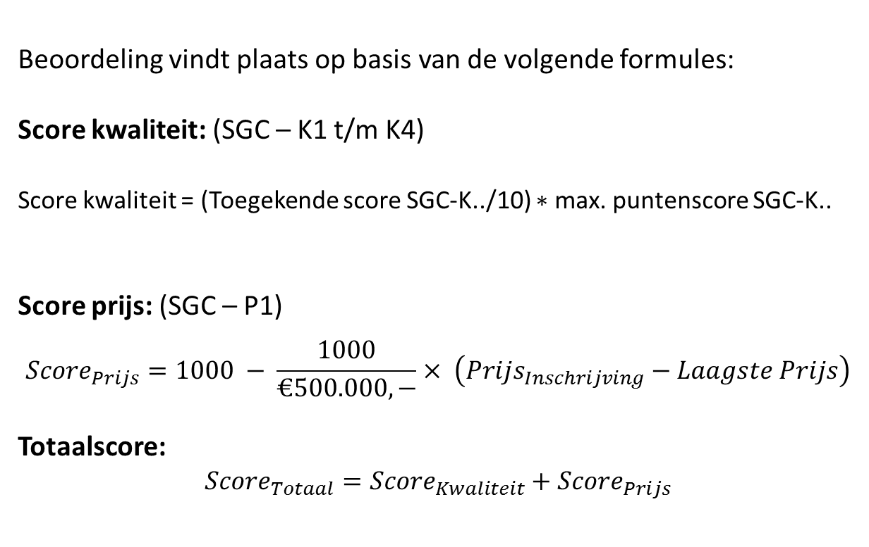
6. Beoordeling
  Beoordeling vindt plaats op basis van de volgende formules:
  Score kwaliteit: (SGC – K1 t/m K4)
  Score kwaliteit = (Toegekende score SGC-K../10) ∗ max. puntenscore SGC-K..
Score prijs: (SGC – P1)
  $${Score}_{Prijs}=1000 − \frac{1000}{€500.000,−}× \left({Prijs}_{Inschrijving}−Laagste Prijs\right)$$
Totaalscore:
$${Score}_{Totaal}={Score}_{Kwaliteit}+{Score}_{Prijs}$$

Slide 14
7. Looptijd Raamovereenkomst
De SVB beoogt één Raamovereenkomst aan te gaan met Opdrachtnemer voor de duur van drie (3) Jaar met de eenzijdige optie voor de SVB tot verlenging van vijf (5) maal de periode van één (1) Jaar.
De beoogde ingangsdatum van de Raamovereenkomst is 1 maart 2019.

Slide 15
8. Planning
Mijlpaal | Planning
Uiterste termijn voor het stellen van vragen ronde 1 | Dinsdag 27 november 2018, vóór 10.00 uur
Publicatie Nota van Inlichtingen 1 | Donderdag 6 december 2018
Uiterste termijn voor het stellen van vragen ronde 2 | Donderdag 13 december 2018, vóór 10.00 uur
Publicatie Nota van Inlichtingen 2 | Donderdag 20 december 2018
Indienen Inschrijvingen | Donderdag 10 januari 2019, vóór 10.00 uur
Opening kluis | Donderdag 10 januari 2019
Gunningsbeslissing | Donderdag 24 januari 2019
Einde standstill termijn | Donderdag 14 februari 2019
Gunning | 14 februari – 1 maart 2019
Ingangsdatum Raamovereenkomst | 1 maart 2019
Proof of Delivery (PoD) | Maart & April 2019
Migratieperiode/ Implementatie | Maart – December 2019

Slide 16
9. Afsluiting
Bedankt voor de aandacht!

